Slide 1

Pengantar
Perjanjian Lama
Kelas YMT Wil. 5 | Guru: Pr. Celvin Billy Maurice

Slide 2

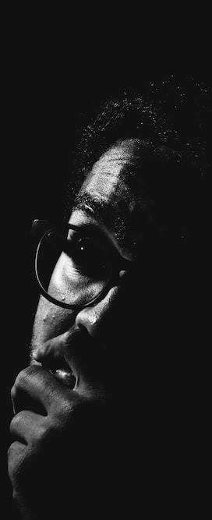
Kitab PL
Terdiri dari 39 kitab;
Kebanyakkanya ditulis dalam bahasa IBRANI, namun ada juga yang ditulis dalam bahasa ARAM;
Dapat dikelompokkan menjadi 5 bahagian;

Slide 3
Pembahagian Kitab PL (Ibrani: Tanakh)
Tora: 5 Kitab Musa
Neviim-nabi-nabi ( Yesaya – Maleakhi)
Khetubim-tulisan-tulisan (Yosua –Kidung Agung, Ratapan.)

Slide 4
Pembahagian Kitab PL (masa kini)
5-12-5-5-12
PENTATEUKH/TAURAT (Kejadian – Ulangan);
Kitab SEJARAH (Yosua-Ester)
Kitab PUISI (Ayub – Kidung Agung);
Kitab NABI-NABI
  Nabi-nabi BESAR (Yesaya – Yehezkiel)
  Nabi-nabi KECIL (Daniel – Maleakhi)

Slide 5
Semua Kitab PL
Kejadian
Keluaran
Imamat
Bilangan
Ulangan
Yosua
Hakim-Hakim
Rut
1 Samuel
2 Samuel
1 Raja-raja
2 Raja-raja
1 Tawarikh
2 Tawarikh
Ezra
Nehemia
Ester
Ayub
Mazmur
Amsal
Pengkhotbah Kidung Agung
Yesaya
Yeremia
Ratapan
Yehezkiel
Daniel
Hosea
Yoel
Amos
Obaja
Yunus
Mikha
Nahum
Habakuk
Zefanya
Hagai
Zakharia
Maleakhi

Slide 6
Garis Besar Kitab
Perjanjian Lama

Slide 7
GARIS BESAR PERJANJIAN LAMA
ASYUR
p6
ISRAEL
10 SUKU
SAMARIA
YEROBEAM
600K
70
CI – DO
BAN - BA
AB – IS
YA – YU
MU
YO
HAKIM
SA – DA
SAL
p8
BABEL
Z
E
N
p1
p2
p3
p4
p5
2 SUKU: YEHUDA & BENYAMIN
YERUSALEM
REHABEAM
400
p7
p9
Notes:
Langkah-Langkah membuat garis besar Kitab PL:
Lukis tuning fork yang patah sebelah;
Bahagi gagang menjadi 5 dan Lukis anak panah di kedua-dua prongs (Cabang);
Tulis P1 hingga P9 di setiap bahagian
Buat label di setiap bahagian seperti berikut:
P1: CI – DO – BAN – BA
P2: AB – IS – YA – YU
P3: MU – YO
P4: HAKIM
P5: SA – DA – SAL
P6: ISRAEL – 10 SUKU – SAMARIA – YEROBEAM
P7: 2 SUKU: YEHUDA & BENYAMIN – YERUSALEM –REHABEAM
P8: BABEL
P9: Z – E – N - 400

Slide 8
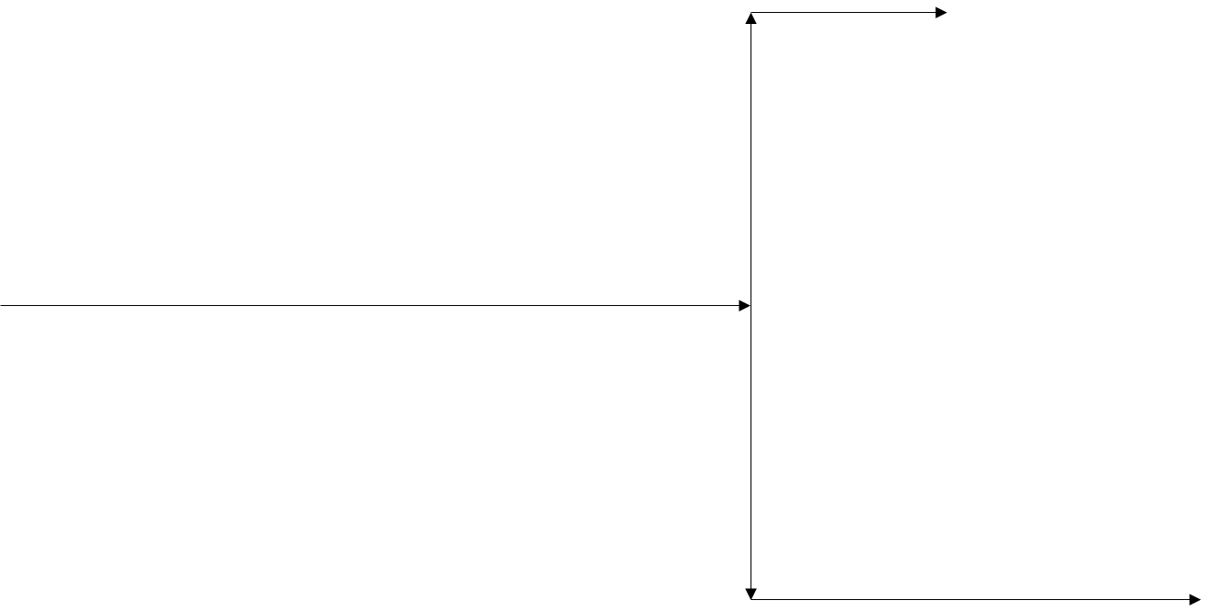
Langkah 1: Lukis tuning for patah sebelah
Notes:
Langkah-Langkah membuat garis besar Kitab PL:
Lukis tuning fork yang patah sebelah;
Bahagi gagang menjadi 5 dan Lukis anak panah di kedua-dua prongs (Cabang);
Tulis P1 hingga P9 di setiap bahagian
Buat label di setiap bahagian seperti berikut:
P1: CI – DO – BAN – BA
P2: AB – IS – YA – YU
P3: MU – YO
P4: HAKIM
P5: SA – DA – SAL
P6: ISRAEL – 10 SUKU – SAMARIA – YEROBEAM
P7: 2 SUKU: YEHUDA & BENYAMIN – YERUSALEM –REHABEAM
P8: BABEL
P9: Z – E – N - 400

Slide 9
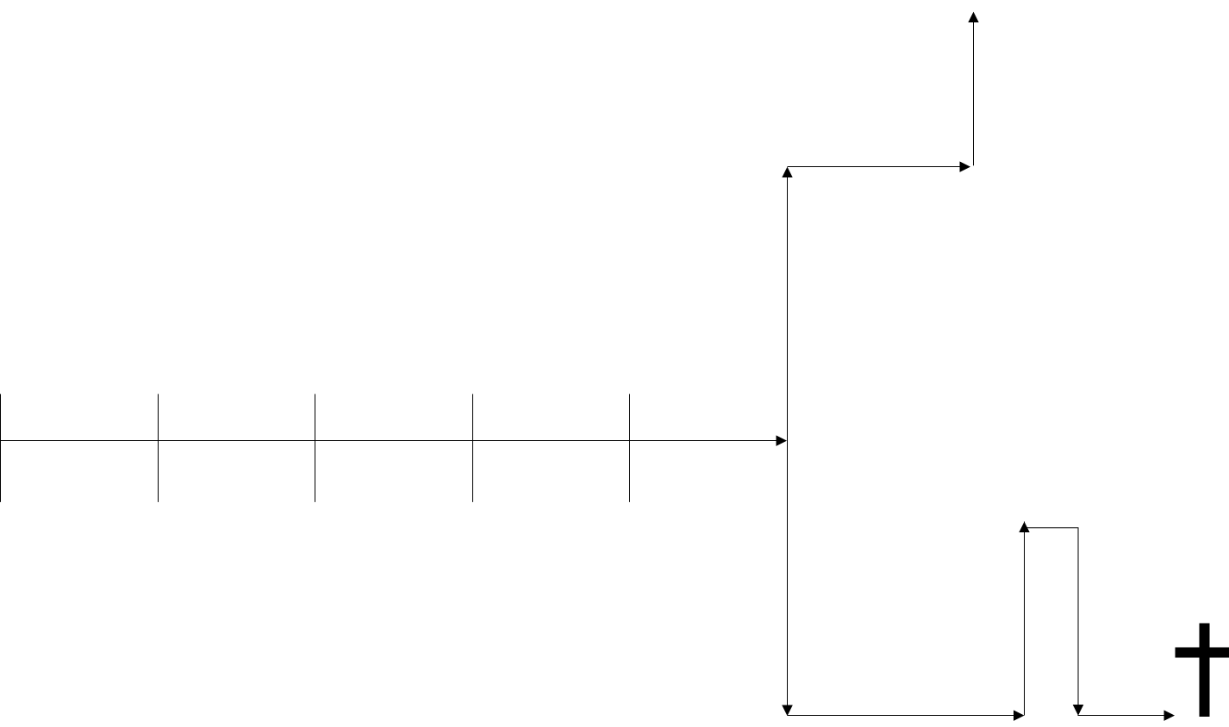
Langkah 2: Bahagi gagang menjadi 5 dan Lukis anak panah di kedua-dua prongs (Cabang);
Notes:
Langkah-Langkah membuat garis besar Kitab PL:
Lukis tuning fork yang patah sebelah;
Bahagi gagang menjadi 5 dan Lukis anak panah di kedua-dua prongs (Cabang);
Tulis P1 hingga P9 di setiap bahagian
Buat label di setiap bahagian seperti berikut:
P1: CI – DO – BAN – BA
P2: AB – IS – YA – YU
P3: MU – YO
P4: HAKIM
P5: SA – DA – SAL
P6: ISRAEL – 10 SUKU – SAMARIA – YEROBEAM
P7: 2 SUKU: YEHUDA & BENYAMIN – YERUSALEM –REHABEAM
P8: BABEL
P9: Z – E – N - 400

Slide 10
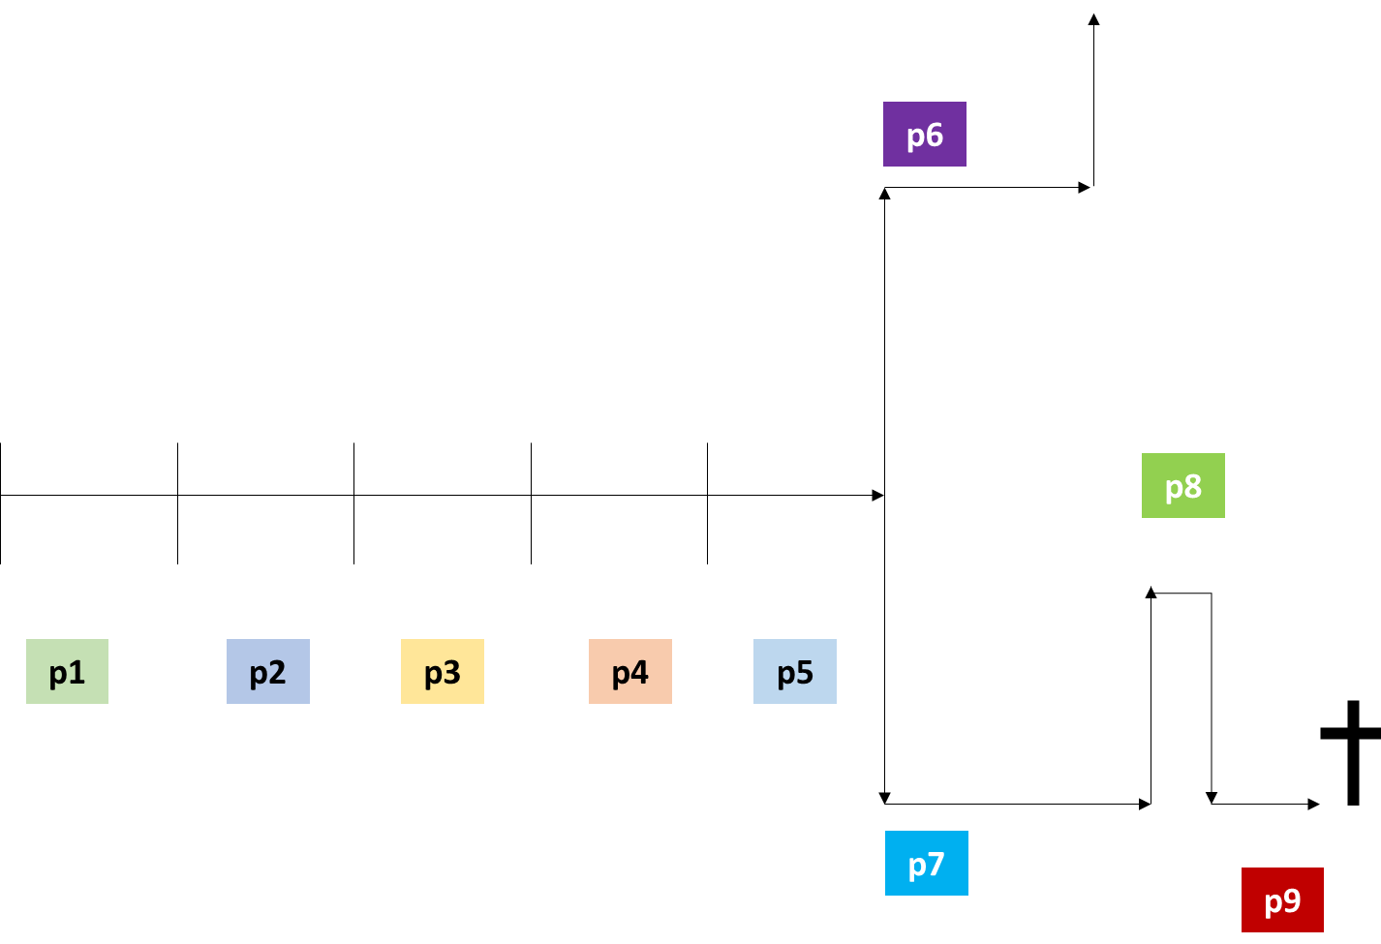
Langkah 3: Tulis P1 hingga P9 di setiap bahagian. P bermaksud periode (jangka masa)
Notes:
Langkah-Langkah membuat garis besar Kitab PL:
Lukis tuning fork yang patah sebelah;
Bahagi gagang menjadi 5 dan Lukis anak panah di kedua-dua prongs (Cabang);
Tulis P1 hingga P9 di setiap bahagian
Buat label di setiap bahagian seperti berikut:
P1: CI – DO – BAN – BA
P2: AB – IS – YA – YAK
P3: MU – YO
P4: HAKIM
P5: SA – DA – SAL
P6: ISRAEL – 10 SUKU – SAMARIA – YEROBEAM
P7: 2 SUKU: YEHUDA & BENYAMIN – YERUSALEM –REHABEAM
P8: BABEL
P9: Z – E – N - 400

Slide 11
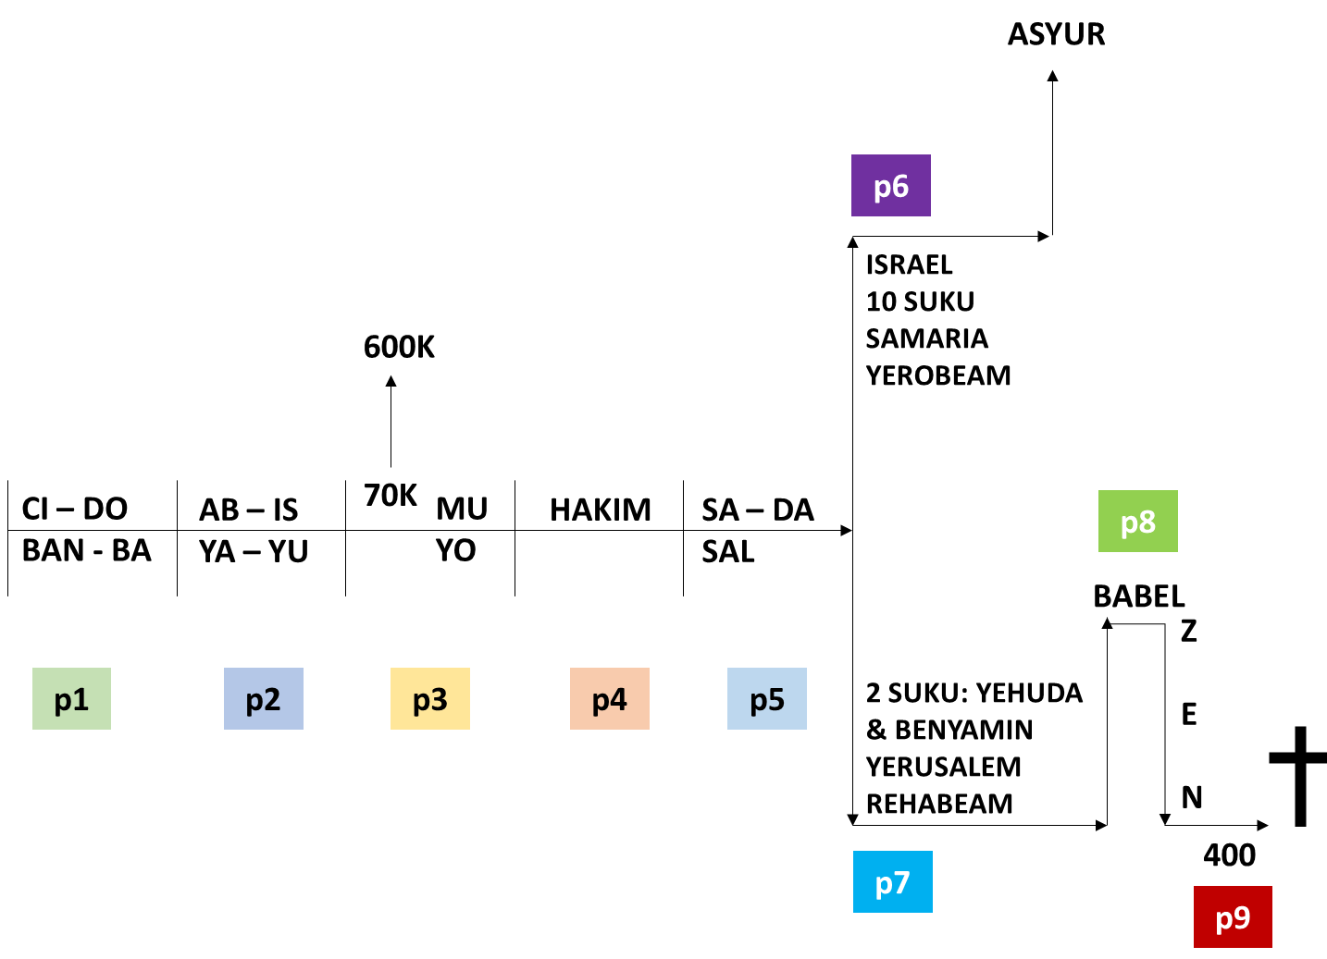
Langkah 4: Buat label di setiap bahagian seperti berikut:
Notes:
Langkah-Langkah membuat garis besar Kitab PL:
Lukis tuning fork yang patah sebelah;
Bahagi gagang menjadi 5 dan Lukis anak panah di kedua-dua prongs (Cabang);
Tulis P1 hingga P9 di setiap bahagian
Buat label di setiap bahagian seperti berikut:
P1: CI – DO – BAN – BA
P2: AB – IS – YA – YU
P3: MU – YO
P4: HAKIM
P5: SA – DA – SAL
P6: ISRAEL – 10 SUKU – SAMARIA – YEROBEAM
P7: 2 SUKU: YEHUDA & BENYAMIN – YERUSALEM –REHABEAM
P8: BABEL
P9: Z – E – N - 400

Slide 12
GARIS BESAR PERJANJIAN LAMA
ASYUR
p6
ISRAEL
10 SUKU
SAMARIA
YEROBEAM
600K
70
CI – DO
BAN - BA
AB – IS
YA – YU
MU
YO
HAKIM
SA – DA
SAL
p8
BABEL
Z
E
N
p1
p2
p3
p4
p5
2 SUKU: YEHUDA & BENYAMIN
YERUSALEM
REHABEAM
400
p7
p9
Notes:
Langkah-Langkah membuat garis besar Kitab PL:
Lukis tuning fork yang patah sebelah;
Bahagi gagang menjadi 5 dan Lukis anak panah di kedua-dua prongs (Cabang);
Tulis P1 hingga P9 di setiap bahagian
Buat label di setiap bahagian seperti berikut:
P1: CI – DO – BAN – BA
P2: AB – IS – YA – YU
P3: MU – YO
P4: HAKIM
P5: SA – DA – SAL
P6: ISRAEL – 10 SUKU – SAMARIA – YEROBEAM
P7: 2 SUKU: YEHUDA & BENYAMIN – YERUSALEM –REHABEAM
P8: BABEL
P9: Z – E – N - 400

Slide 13
PENJELASAN

Slide 14

P1: CI – DO – BAN – BA
CI : CIPTA
DO : DOSA
BAN : BANJIR
BA : BABEL
CI : CIPTA
Peristiwa penciptaan (Kej. 1 – 2)
Tuhan menciptakan segala sesuatu dengan teratur. 3 hari terakhir Tuhan ciptakan menjadi pelengkap 3 hari sebelumnya;
Manusia dibuat dari debu tanah. Benda mati-tidak berharga. Tapi, menjadi makhluk hidup dan berharga ketika nefes (Nafas dari Tuhan) dihembuskan di hidungnya.
Ini menyatakan ketidakberdayaan manusia
Notes:
P1: CI – DO – BAN – BA
P2: AB – IS – YA – YU
P3: MU – YO
P4: HAKIM
P5: SA – DA – SAL
P6: ISRAEL – 10 SUKU – SAMARIA – YEROBEAM
P7: 2 SUKU: YEHUDA & BENYAMIN – YERUSALEM –REHABEAM
P8: BABEL
P9: Z – E – N - 400

Slide 15
P1: CI – DO – BAN – BA
DO : DOSA
Kejatuhan manusia dalam dosa (Kej. 3)
Dosa Hawa bermula dari fikiran
Kisah Kain & Habel
BAN : BANJIR
Manusia dibinasakan dengan air banjir yang besar (Kej. 6-9)
Manusia bertambah banyak dan kejahatan manusia bertambah besar, sehingga Tuhan meemutuskan untuk membinasakan mereka semua. Kecuali Nuh dan keluarganya yang masih setia;
BA : BABEL
Manusia membangun menara Babel (Kej. 11)
Diserakkan ke seluruh bumi
Notes:
P1: CI – DO – BAN – BA
P2: AB – IS – YA – YU
P3: MU – YO
P4: HAKIM
P5: SA – DA – SAL
P6: ISRAEL – 10 SUKU – SAMARIA – YEROBEAM
P7: 2 SUKU: YEHUDA & BENYAMIN – YERUSALEM –REHABEAM
P8: BABEL
P9: Z – E – N - 400

Slide 16
P2: AB – IS – YA – YU
AB: ABRAHAM
IS: ISHAK
YA: YAKUB
YU: YUSUF
AB: ABRAHAM
Abraham berkahwin dengan adik tirinya (kej. 20:12)
Tuhan menjanjikan Abraham menjadi bangsa yang besar (Kej. 15-25)
Sarai (isteri pertama Abraham) memberikan hampa perempuannya(Hagar) kepada Abraham agar memberikan keturunan kepada Abraham – Ismael lahir (Kej. 16)
Ishak lahir dari Sarai (Kej. 21)
IS: ISHAK
Ishak lahir dari Sarai (Kej. 21)
Ishak diserahkan menjadi korban bakaran . Domba mengantikan ishak sebagai korban (Kej. 22)
Ishak dinikahkan dengan sepupunya, Ribka (Kej. 24)
Notes:
P1: CI – DO – BAN – BA
P2: AB – IS – YA – YU
P3: MU – YO
P4: HAKIM
P5: SA – DA – SAL
P6: ISRAEL – 10 SUKU – SAMARIA – YEROBEAM
P7: 2 SUKU: YEHUDA & BENYAMIN – YERUSALEM –REHABEAM
P8: BABEL
P9: Z – E – N - 400

Slide 17
P2: AB – IS – YA – YU
YA: YAKUB
Esau & Yakub lahir dari Ishak (Kej. 25)
Hak kesulungan dan berkat diberikan kepada Yakub (Kej. 25 - 28)
Yakub konflik dengan Esau dan lari ke rumah unclenya (Laban) dan mengkhawini anak Laban (Kej. 28 – 31)
YU: YUSUF
Yusuf menerima mimpi dan dibenci oleh saudara-saudaranya. Terjadi konflik lalu dijual ke Mesir (Kej. 37)
Yusuf menjadi pemimpin tertinggi di Mesir
Keturunan Yakub diberikan tempat tinggal di Mesir, iaitu di Gosyen (Kej. 46-47)
Keturunan Yakub (Israel) berkembang menjadi 70 jiwa (Kel. 1:5)
Notes:
P1: CI – DO – BAN – BA
P2: AB – IS – YA – YU
P3: MU – YO
P4: HAKIM
P5: SA – DA – SAL
P6: ISRAEL – 10 SUKU – SAMARIA – YEROBEAM
P7: 2 SUKU: YEHUDA & BENYAMIN – YERUSALEM –REHABEAM
P8: BABEL
P9: Z – E – N - 400

Slide 18
P3: MU – YO
MU: MUSA
Bangsa Isarel menjadi hamba di Mesir & berkembang menajadi lebih 600k (laki-laki) (Kel. 12:37)
Musa lahir dan menjadi anak angkat puteri Firaun (Kel. 2)
Musa mengalami konflik, lari ke Midian, disiapkan menadji pemimpin bangsa Israel (Kel. 2-4)
Musa memimpin bangsa Israel keluar dari tanah Mesir ke tanah Kanaan.
Bangsa Israel mengembara di padang gurun selama 40 tahun sebelum sampai ke tanah Kanaan.
YO: YOSUA
Yosua melanjutkan kepemimpinan bangsa Israel mengantikan Musa (Yos. 1)
Notes:
P1: CI – DO – BAN – BA
P2: AB – IS – YA – YU
P3: MU – YO
P4: HAKIM
P5: SA – DA – SAL
P6: ISRAEL – 10 SUKU – SAMARIA – YEROBEAM
P7: 2 SUKU: YEHUDA & BENYAMIN – YERUSALEM –REHABEAM
P8: BABEL
P9: Z – E – N - 400

Slide 19
P4: HAKIM
Setelah kepemimpinan Yosua. Hakim-hakim menjadi pemimpin bangsa Israel yang sudah tinggal di tanah Kanaan. (Kitab Hakim-Hakim)
Hakim yang terakhir adalah Nabi Samuel
Notes:
P1: CI – DO – BAN – BA
P2: AB – IS – YA – YU
P3: MU – YO
P4: HAKIM
P5: SA – DA – SAL
P6: ISRAEL – 10 SUKU – SAMARIA – YEROBEAM
P7: 2 SUKU: YEHUDA & BENYAMIN – YERUSALEM –REHABEAM
P8: BABEL
P9: Z – E – N - 400

Slide 20
P5: SA – DA – SAL
SA: SAUL
DA; DAUD
SAL: SALOMO
Samuel lahir dan menjadi pemimpin (hakim) yang terakhir untuk bangsa Israel (1 Sam. 1 & 8)
Bangsa Israel menolak Samuel dan meminta diangkat seorang raja bagi bangsa Israel (1 Sam. 8)
Saul diangkat menjadi bangsa Israel (1 Sam. 9)
Konflik antara Saul dan Daud. Saul diturunkan dan Daud diangkat menjadi raja (1. Sam. 16)
Saul taat kepada Tuhan pada mulanya, tapi tidak taat di akhir hidupnya. Daud taat kepada Tuhan sejak awal hingga akhir hidupnya meskipun mengalami kejatuhan.
Salomo lahir menggantikan Daud dan membangun bait Suci di Yerusalem.
Kerajaan Israel terbahagi menjadi dua setelah wafatnya Salomo
Notes:
P1: CI – DO – BAN – BA
P2: AB – IS – YA – YU
P3: MU – YO
P4: HAKIM
P5: SA – DA – SAL
P6: ISRAEL – 10 SUKU – SAMARIA – YEROBEAM
P7: 2 SUKU: YEHUDA & BENYAMIN – YERUSALEM –REHABEAM
P8: BABEL
P9: Z – E – N - 400

Slide 21
P6: ISRAEL – 10 SUKU – SAMARIA – YEROBEAM
P7: 2 SUKU: YEHUDA & BENYAMIN – YERUSALEM –REHABEAM
Kerajaan Israel tebahagi menjadi dua (Kerajaan Israel dan Kerajaan Yehuda)
Kerajaan Israel (Utara):
  Terdiri dari 10 suku Israel sebelumnya
  Yerobeam menjadi raja pertama
  Raja-raja Israel, tidak ada yang takut kepada Tuhan.
  Ibu kota: Samaria
  Ditaklukkan oleh Kerajaan Asyur pada tahun 722 SM
Kerajaan Yehuda (Selatan)
  Terdiri dari 2 suku Israel iaitu Yehuda dan Benyamin
  Beberapa raja Yehuda takut kepada Tuhan.
  Ibu kota: Yerusalem
  Ditawan oleh Kerajaan Babel (Nebukadnezar) pada 586 SM. Bait Suci dirobohkan.
Notes:
P1: CI – DO – BAN – BA
P2: AB – IS – YA – YU
P3: MU – YO
P4: HAKIM
P5: SA – DA – SAL
P6: ISRAEL – 10 SUKU – SAMARIA – YEROBEAM
P7: 2 SUKU: YEHUDA & BENYAMIN – YERUSALEM –REHABEAM
P8: BABEL
P9: Z – E – N - 400

Slide 22
P8: BABEL
Kerajaan Yehuda ditawan oleh Kerajaan Babel (Nebukadnezar) pada 586 SM.
Bait Suci dirobohkan.
Bangsa Israel dibawa ke pembuangan di Babel selama 70 tahun (2 raj. 25 & yer. 39-52)
Masa hidup Daniel. Kisah Nebukadnezar dan pemimpin dunawi seterusnya dinyatakan. Nubuatan dinyatakan kepada Daniel.
Notes:
P1: CI – DO – BAN – BA
P2: AB – IS – YA – YU
P3: MU – YO
P4: HAKIM
P5: SA – DA – SAL
P6: ISRAEL – 10 SUKU – SAMARIA – YEROBEAM
P7: 2 SUKU: YEHUDA & BENYAMIN – YERUSALEM –REHABEAM
P8: BABEL
P9: Z – E – N - 400

Slide 23
P9: Z – E – N - 400
Z: ZERUBABEL
E: EZRA
N: NEHEMIA
Zerubabel Kembali dan membangun bait Suci (Ez. 1-6)
Ezra Kembali dan membangun tata Ibadah (Es. 7-10)
Nehemia Kembali dan membangun tembok Yerusalem (Neh. 1-7)
400: 400 tahun senyap
Masa Intertestamental (peralihan perjanjian Lama ke Perjanjian Baru)
Disebut ‘senyap’ karena tidak ada nabi dan penulisan Kitab pada waktu tersebut (selepas Maleakhi);
Namun tidak bermaksud tidak ada peristiwa penting. Antara peristiwa penting pada waktu tersebut:
  Penaklukan oleh Alexander Agung
  Pembinaan Sinagog
  Kitab deuterokanonikan/Apokrifa ditulis
  Penindasan dan penderitaan bangsa Yahudi meingkat sehingga kerinduan yang dalam oleh bangsa Yahudi akan kedatangan Mesias.
  Intinya, 400 tahun senyap ini menjadi masa-masa yang menguji bangsa Yahudi dan mempersiapkan mereka untuk kedatangan Yesus yang kedua kali.
Notes:
P1: CI – DO – BAN – BA
P2: AB – IS – YA – YU
P3: MU – YO
P4: HAKIM
P5: SA – DA – SAL
P6: ISRAEL – 10 SUKU – SAMARIA – YEROBEAM
P7: 2 SUKU: YEHUDA & BENYAMIN – YERUSALEM –REHABEAM
P8: BABEL
P9: Z – E – N - 400

Slide 24
Kelahiran Yesus sebagai Mesias.
Notes:
P1: CI – DO – BAN – BA
P2: AB – IS – YA – YU
P3: MU – YO
P4: HAKIM
P5: SA – DA – SAL
P6: ISRAEL – 10 SUKU – SAMARIA – YEROBEAM
P7: 2 SUKU: YEHUDA & BENYAMIN – YERUSALEM –REHABEAM
P8: BABEL
P9: Z – E – N - 400

Slide 25
Latihan
Mengenali Kitab-kitab Perjanjian Lama
Tulis 5 pembahagian PL;
Lukis Garis besar PL
1 orang pilih 2 Kitab. Tulis maklumat Kitab menggunakan sumber dari SDABC/Internet, berdasarkan berikut:
    Nama Kitab
    Tahun ditulis
    Nama Penulis
    Tujuan Penulisan
    Tema
    Ayat-ayat menganggu
Nyanyi dan rakam lagu PL;
PM kepada guru mengajar secepat yang boleh.

